Slide 1



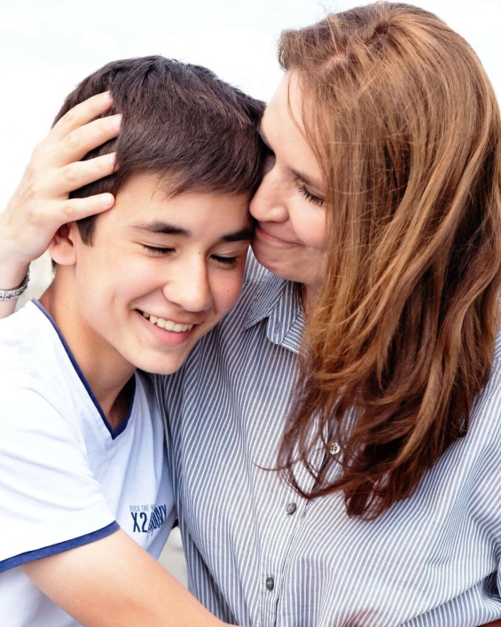


КГУ «РЕГИОНАЛЬНЫЙ ЦЕНТР ПСИХОЛОГИЧЕСКОЙ ПОДДЕРЖКИ
И ДОПОЛНИТЕЛЬНОГО ОБРАЗОВАНИЯ» УПРАВЛЕНИЯ ОБРАЗОВАНИЯ АКИМАТА КОСТАНАЙСКОЙ ОБЛАСТИ
ПАМЯТКА
«Как поддержать подростка если он в депрессии?»
(для родителей)
Инициируйте разговор с подростком, не превращая его в допрос.
Задавайте простые и искренние вопросы: «Мне показалось, что в последнее время ты выглядишь расстроенным, у тебя что-то случилось?», «Чем я могу тебе помочь?».
Направляйте разговор в сторону душевной боли: именно вам, а не чужим людям подросток может рассказать о личных, болезненных переживаниях. Это облегчит его состояние.
Постарайтесь увидеть ситуацию глазами подростка, будьте на его стороне.
Признайте проблемы подростка и проявите сочувствие.
Разговаривайте с подростком на равных.
Если хотите дать совет, спросите разрешения.
Поделитесь собственным опытом разрешения схожей ситуации.
Сохраняйте самообладание и будьте терпеливы.
Не бойтесь показаться беспомощным или глупым в сложной ситуации: главное – будьте рядом с ребенком и поддерживайте его. Если не знаете, что сказать – не говорите ничего, просто будьте рядом!

Slide 2

ҚОСТАНАЙ ОБЛЫСЫ ӘКІМДІГІ БІЛІМ БАСҚАРМАСЫНЫҢ «ПСИХОЛОГИЯЛЫҚ ҚОЛДАУ ЖӘНЕ ҚОСЫМША БІЛІМ БЕРУ ӨҢІРЛІК ОРТАЛЫҒЫ» КММ
ЖАДЫНАМА
«Егер жасөспірім депрессияға ұшыраса оны қалай қолдауға болады?»
(ата-аналарға арналған)
Жасөспіріммен әңгімені оны жауап алуға айналдырмай бастаңыз.
Қарапайым және шынайы сұрақтар қойыңыз: "менің ойымша, сен соңғы кездері ренжіген сияқтысың, сенде бірдеңе болды ма?", "Мен саған қалай көмектесе аламын?».
Әңгімені жүректің ауыртпалығына бағыттаңыз: жасөспірім жеке, ауыр тәжірибелер туралы бейтаныс адамдарға емес, сізге айта алады. Бұл оның жағдайын жеңілдетеді.
Жағдайды жасөспірімнің көзімен көруге тырысыңыз, оның жағында болыңыз.
Жасөспірімнің проблемаларын мойындаңыз және жанашырлық танытыңыз.
Жасөспіріммен тең дәрежеде сөйлесіңіз.
Егер сіз кеңес бергіңіз келсе, рұқсат сұраңыз.
Ұқсас жағдайды шешудің жеке тәжірибесімен бөлісіңіз.
Сабырлы болыңыз және шыдамды болыңыз
Қиын жағдайда дәрменсіз немесе ақымақ болып көрінуден қорықпаңыз: ең бастысы – баланың жанында болу және оны қолдау. Егер сіз не айтарыңызды білмесеңіз-ештеңе айтпаңыз, тек жанында болыңыз!

